Slide 1

SENZA RIMORSO
Slogan
“Goditi il dolce, dimentica il senso di colpa”
Highlights
Campione: 32 rispondenti
Età media: 26.16 anni
Prezzo medio accettato: € 3.47
Brand concept: healthy indulgence

Slide 2
Sintesi esecutiva
I risultati principali dell’analisi
Campione
32
rispondenti
Età media
26.16
anni
Prezzo medio
€ 3.47
muffin 110 g
Top prodotto
3
Profilo del target
Età media 26.16 anni, con campione prevalentemente giovane.
Prevalenza maschile: 75.0%.
Studenti: 56.2% del campione.
Target coerente con prodotti fit, pratici e percepiti come salutari.
Insight chiave
Prodotto preferito: 3 (40.6%).
Momento principale di consumo: Dopo cena (25.0%).
Il driver principale è l’equilibrio tra gusto e salute.
Il prezzo deve restare accessibile.

Slide 3
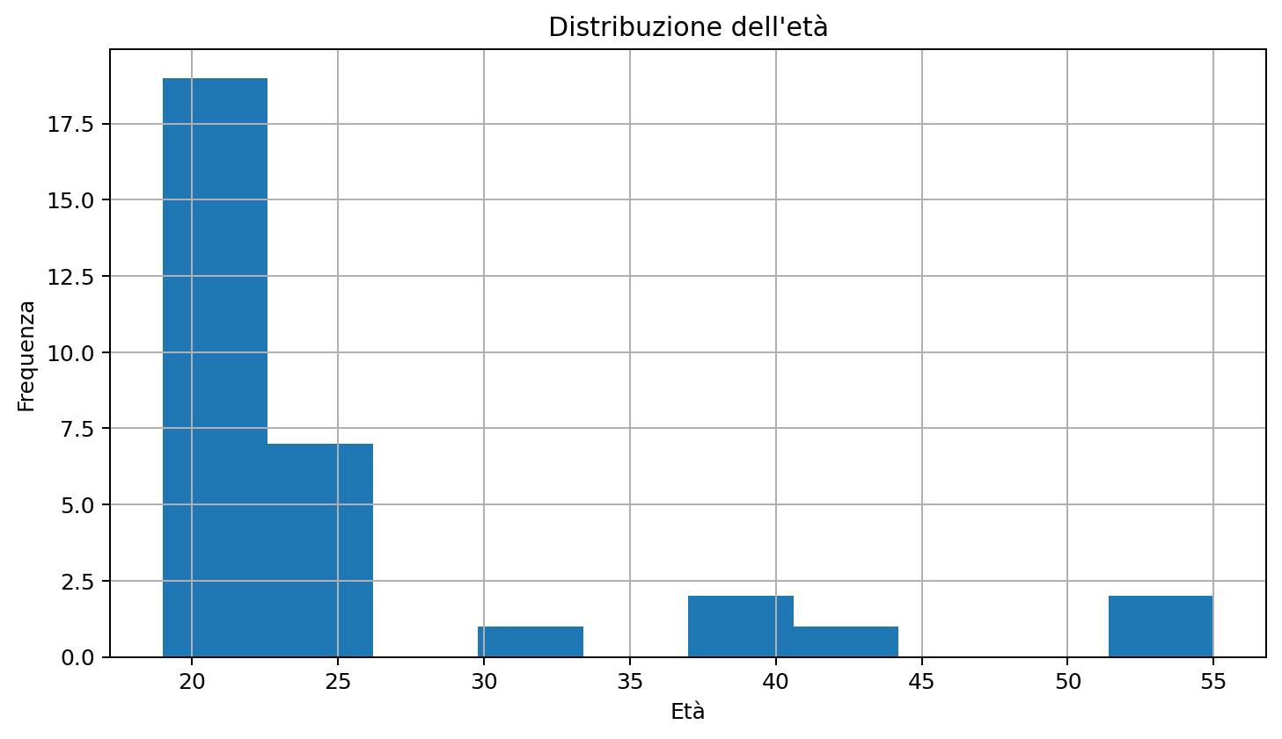
Profilo del campione
Descrizione statistica dei rispondenti
Età media
26.16
anni
Mediana
22.0
anni
Range età
19-55
Maschi
75.0%
Lettura marketing
Il campione è concentrato tra i giovani adulti, target interessante per un brand di dolci proteici.
La forte presenza di studenti suggerisce attenzione al prezzo, alla praticità e alla fruizione immediata.
Il profilo risulta coerente con un’offerta legata a fitness, benessere e indulgence controllata.

Slide 4
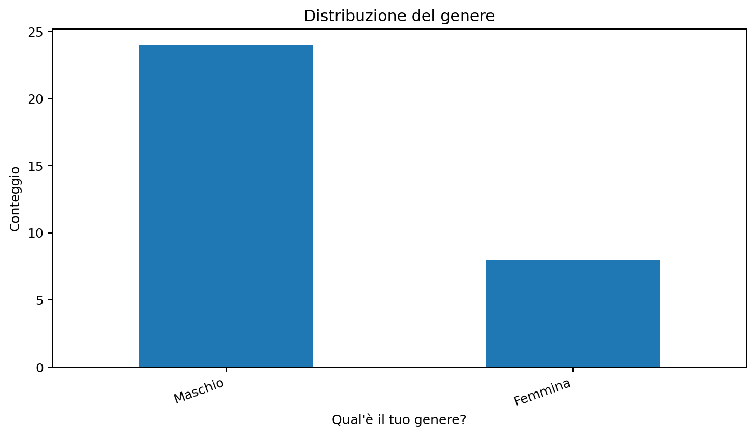
Distribuzione del genere
Composizione del campione per genere
Interpretazione dei risultati
Il campione è prevalentemente maschile.
Questo rafforza il collegamento con il mondo fitness e con i prodotti proteici.
Il brand può comunque mantenere un’identità inclusiva e non troppo tecnica.

Slide 5
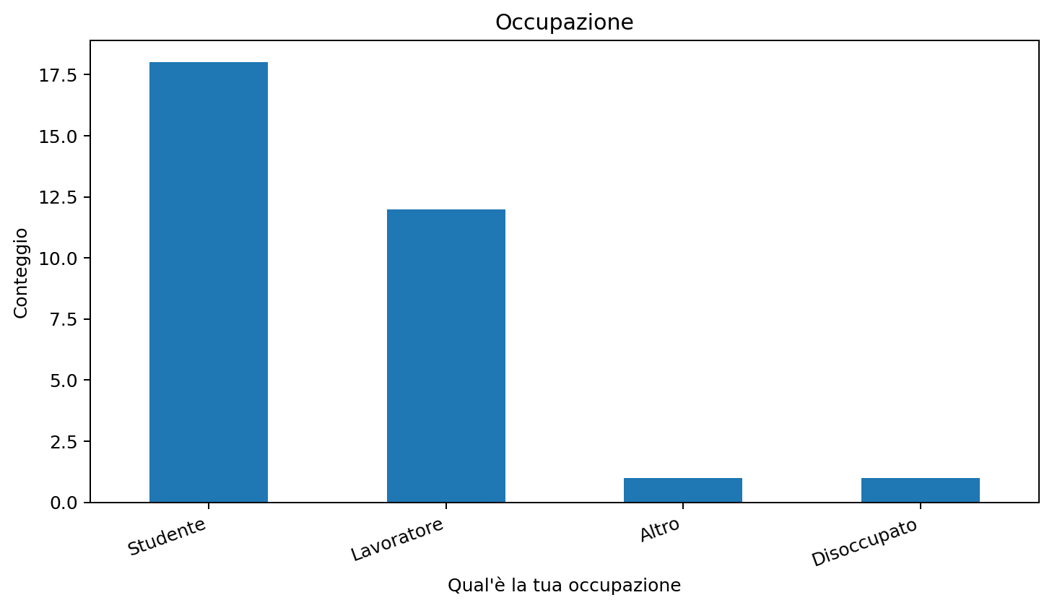
Occupazione dei rispondenti
Categoria prevalente del campione
Interpretazione dei risultati
Gli studenti rappresentano la quota più numerosa dei rispondenti.
Questo implica attenzione a convenienza, praticità e formato monoporzione.
La comunicazione deve essere semplice, diretta e orientata al valore.

Slide 6
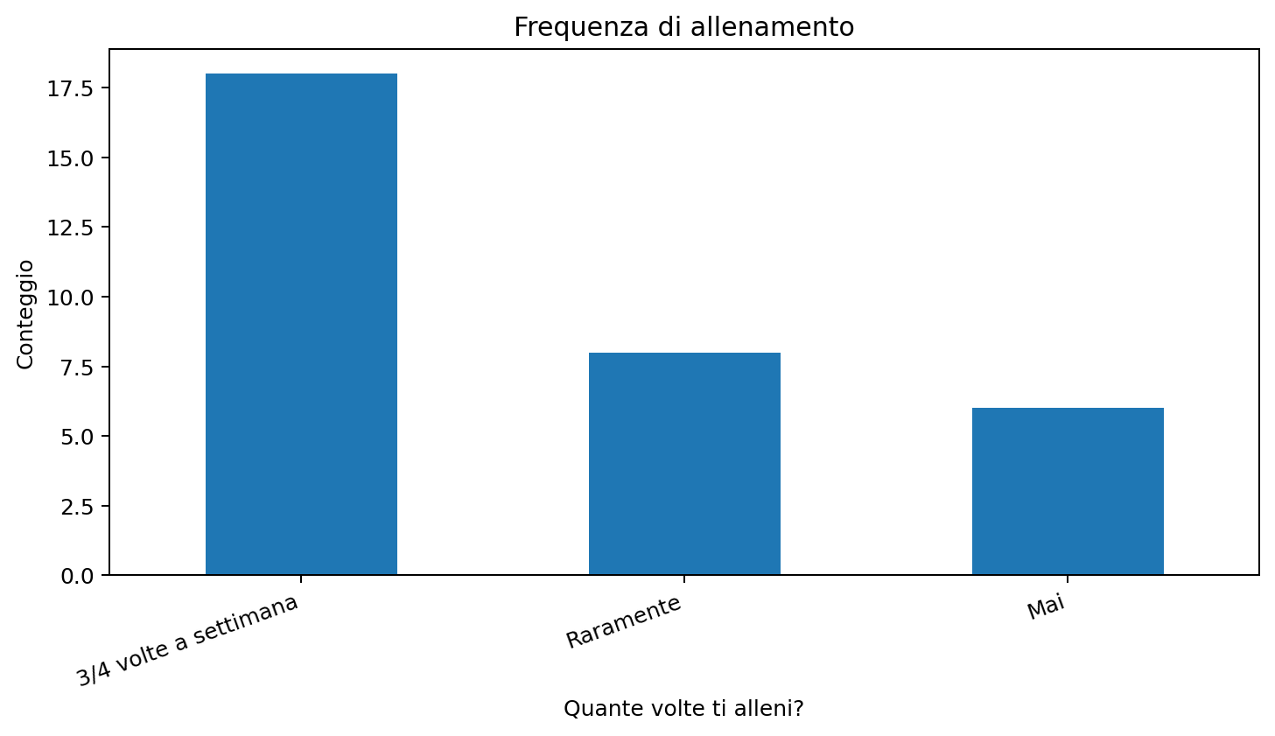
Frequenza di allenamento
Indicatore dello stile di vita del target
Interpretazione dei risultati
La modalità più frequente è: 3/4 volte a settimana (56.2%).
Il campione è quindi compatibile con una proposta proteica e funzionale.
Il dolce viene percepito come premio coerente con la routine sportiva.

Slide 7
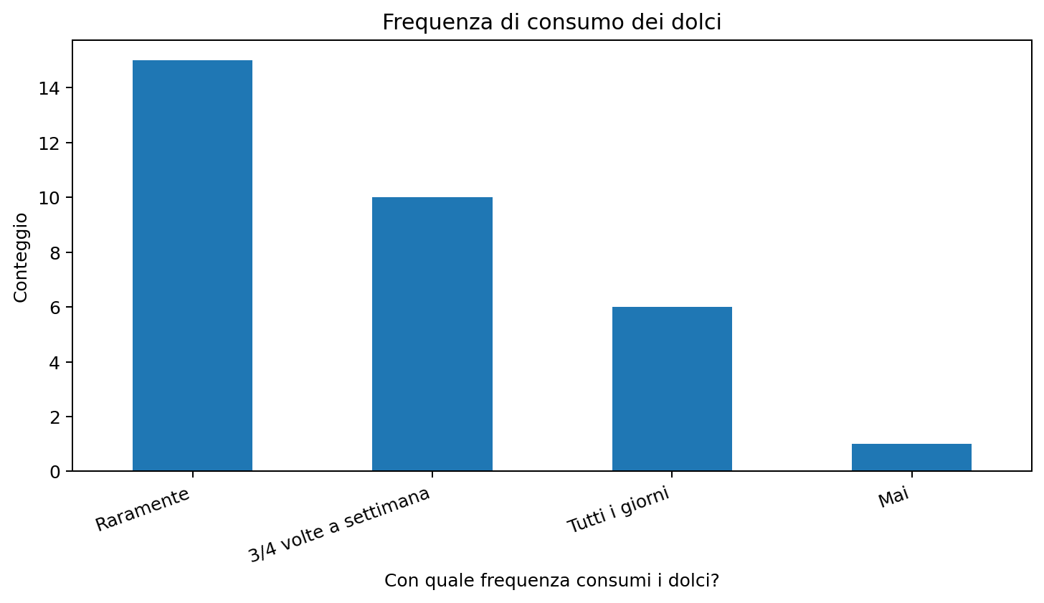
Frequenza di consumo dei dolci
Rapporto del target con il consumo dolce
Interpretazione dei risultati
Il consumo di dolci è generalmente moderato o occasionale.
Il target non rifiuta il piacere, ma ricerca alternative percepite come più compatibili con la dieta.
Qui il concept ‘Senza Rimorso’ trova il suo spazio naturale.

Slide 8
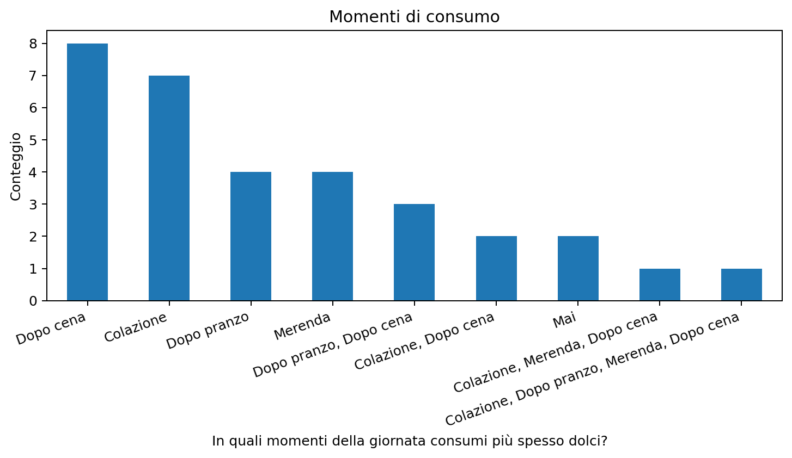
Momenti di consumo
Quando il target consuma più spesso dolci
Interpretazione dei risultati
Il momento principale di consumo è: Dopo cena (25.0%).
Il post-cena è strategico perché lega il prodotto alla gratificazione e al relax.
La colazione resta una seconda occasione di consumo interessante.

Slide 9
Percezione del concept e driver di scelta
Cosa guida la decisione di acquisto
Concept
4.03/5
Gusto
alto
Salute
alto
Praticità
medio
Interpretazione
Il concept ‘Senza Rimorso’ viene percepito positivamente dal campione.
Il gusto è il driver principale: il prodotto deve essere prima di tutto buono.
La salute è un fattore di rassicurazione che aumenta la desiderabilità del prodotto.
Implicazioni
La comunicazione non deve sembrare quella di un ‘dolce da dieta’.
Il messaggio corretto è: dolce vero, appagante, ma più equilibrato.
La promessa di valore è: piacere + benessere + assenza di senso di colpa.

Slide 10
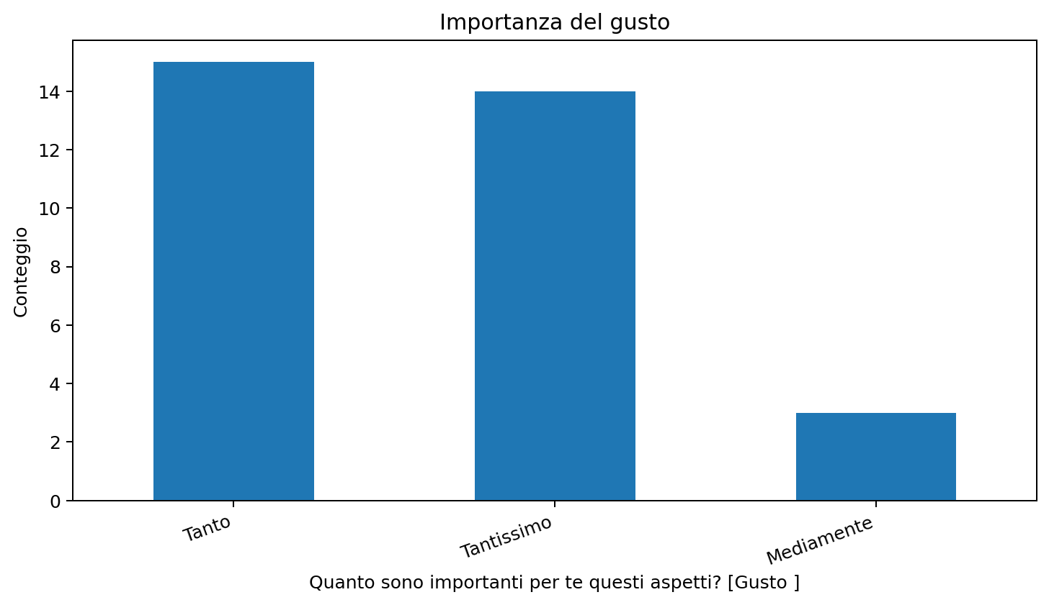
Importanza del gusto
Peso del gusto nella scelta del prodotto
Interpretazione dei risultati
Il gusto è il fattore più forte nella decisione di acquisto.
Un prodotto salutare ma poco appagante avrebbe basso potenziale di riacquisto.
Il brand deve quindi investire molto su ricetta, texture e soddisfazione sensoriale.

Slide 11
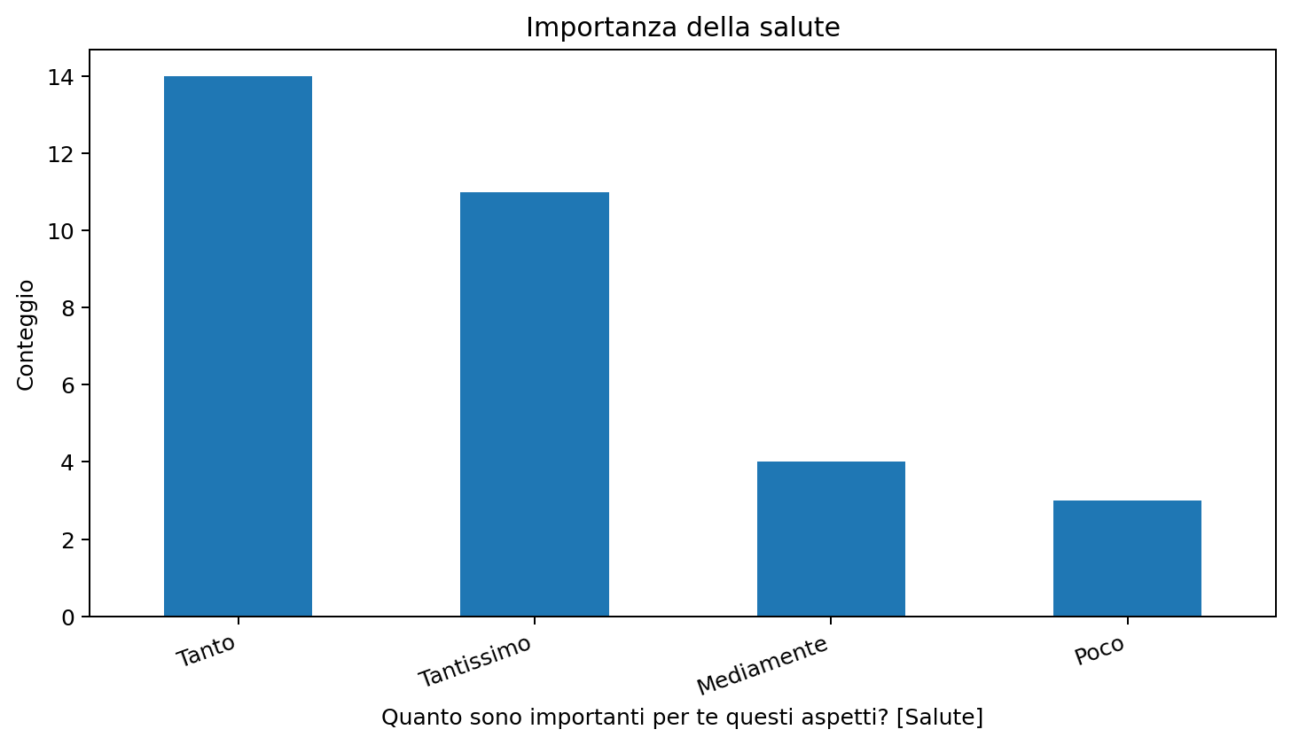
Importanza della salute
Peso della componente salutistica
Interpretazione dei risultati
La salute è un driver forte e complementare al gusto.
Il consumatore cerca un prodotto che non entri in conflitto con i propri obiettivi di benessere.
Claim come ‘proteico’ e ‘senza zuccheri aggiunti’ risultano molto coerenti.

Slide 12
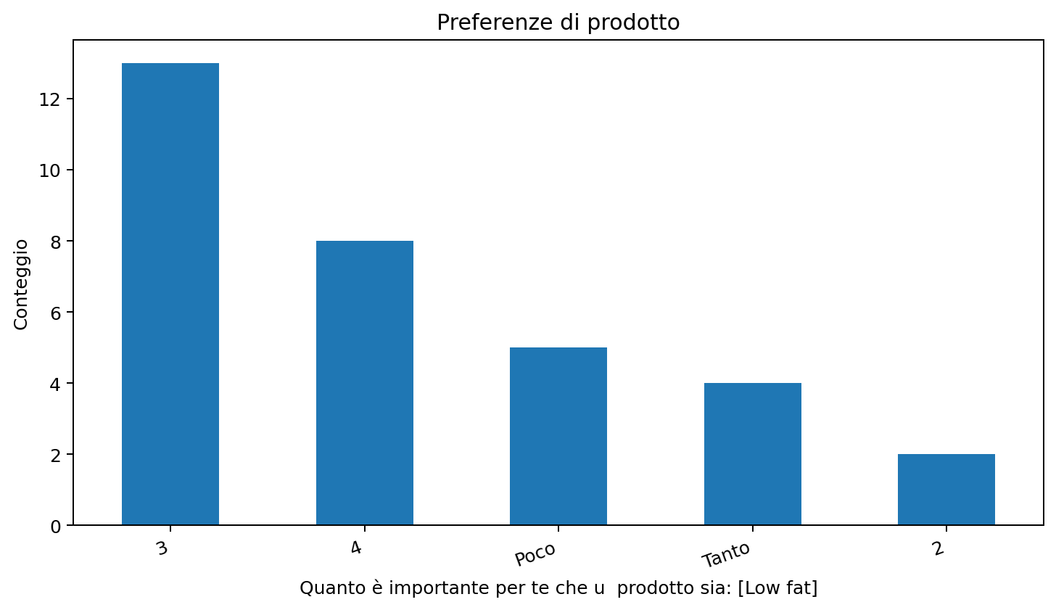
Preferenze di prodotto
Prodotto con maggiore attrattività
Interpretazione dei risultati
Il prodotto preferito è: 3 (40.6%).
Il cookie è immediato, familiare e adatto a più momenti di consumo.
Rappresenta il miglior entry product per il lancio del brand.

Slide 13
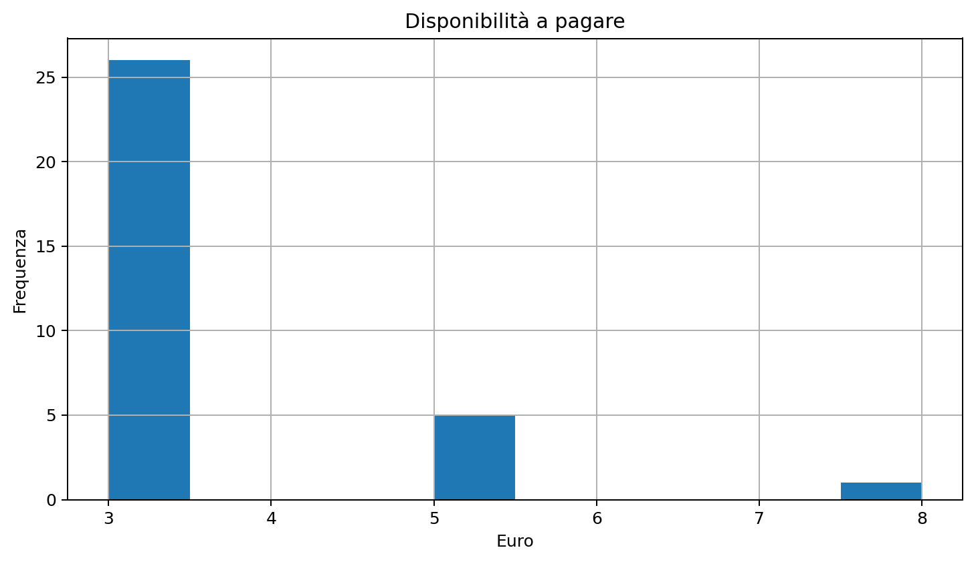
Disponibilità a pagare
Interpretazione dei risultati
Il prezzo medio accettato è € 3.47; la mediana è € 3.0.
La soglia ideale si colloca intorno ai 3 euro, con fascia consigliata 2,99–3,49 €.
Il valore percepito va supportato da branding, packaging e qualità percepita.

Slide 14
Caratteristiche di prodotto più rilevanti
Attributi da valorizzare nella proposta
Proteico
3.39/5
Senza zuccheri
3.42/5
Low fat
3.26/5
Low carb
3.18/5
Interpretazione complessiva
Gli attributi più coerenti con il target sono quelli legati all’apporto proteico e al contenuto di zuccheri.
Low fat e low carb possono essere utili, ma come messaggi di supporto e non come focus principale.
La proposta ideale è: dolce goloso, proteico, equilibrato e senza eccessi.

Slide 15
Raccomandazioni strategiche finali
Traduzione dei risultati in decisioni di marketing
Prodotto
Lanciare il cookie proteico come hero product.
Curare gusto, texture e formato monoporzione.
Prezzo
Fascia consigliata: 2,99–3,49 €.
Posizionamento premium ma accessibile.
Target
Primario: giovani attivi e sportivi.
Secondario: chi cerca un dolce migliore.
Comunicazione
Messaggio: ‘Buono davvero, senza sensi di colpa’.
Tone of voice caldo, semplice e positivo.
Occasioni d’uso
Focalizzare il dopo cena come consumo hero.
Valorizzare la colazione come occasione secondaria.
Branding
Usare logo e naming come asset centrali.
Palette calda, rassicurante ed elegante.

Slide 16
Conclusione
Perché il progetto ha potenziale
Messaggio finale
L’analisi conferma uno spazio credibile per un brand di dolci proteici percepiti come ‘senza rimorso’.
Il successo dipende dall’unione di tre elementi: gusto autentico, beneficio nutrizionale e prezzo accessibile.
Senza Rimorso deve essere non solo fit, ma soprattutto desiderabile, rassicurante e gratificante.
Claim conclusivo
“Trasformare il senso di colpa in piacere consapevole.”

